Slide 1
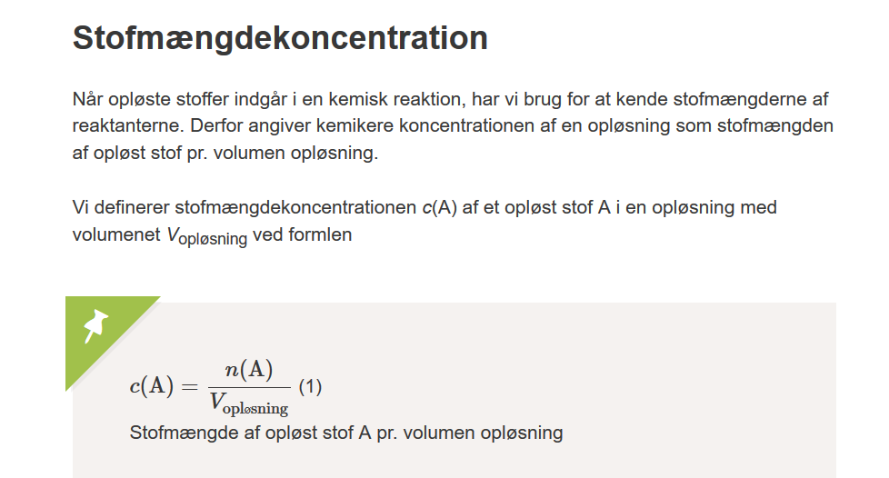
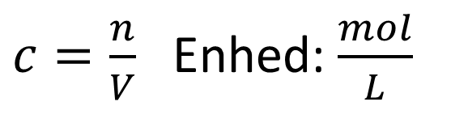
Opløsninger og koncentrationsmål
$c=\frac{n}{V}$ Enhed: $\frac{mol}{L}$
Den korte skrivemåde
Ses ovenfor.

Slide 2
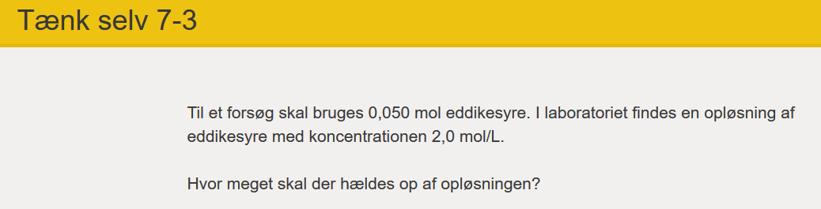

Eksempel på brug af formlen $c=\frac{n}{V}$ Enhed: $\frac{mol}{L}=M$= Molær

Slide 3
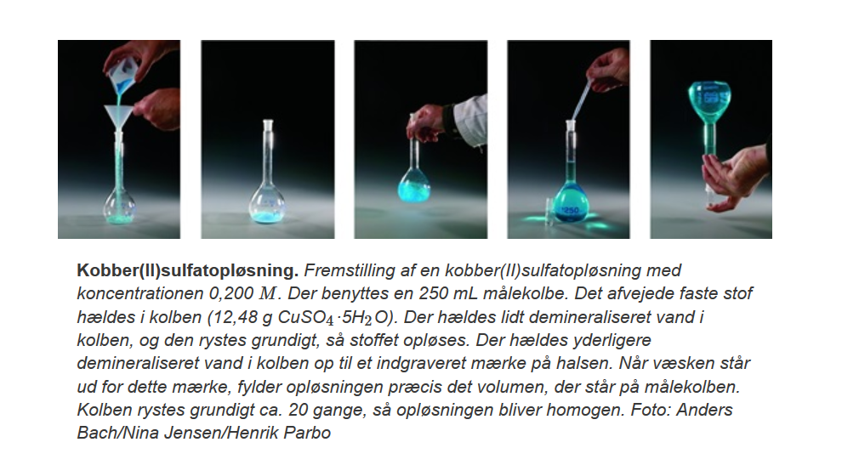
Fremstilling af en opløsning

Slide 4
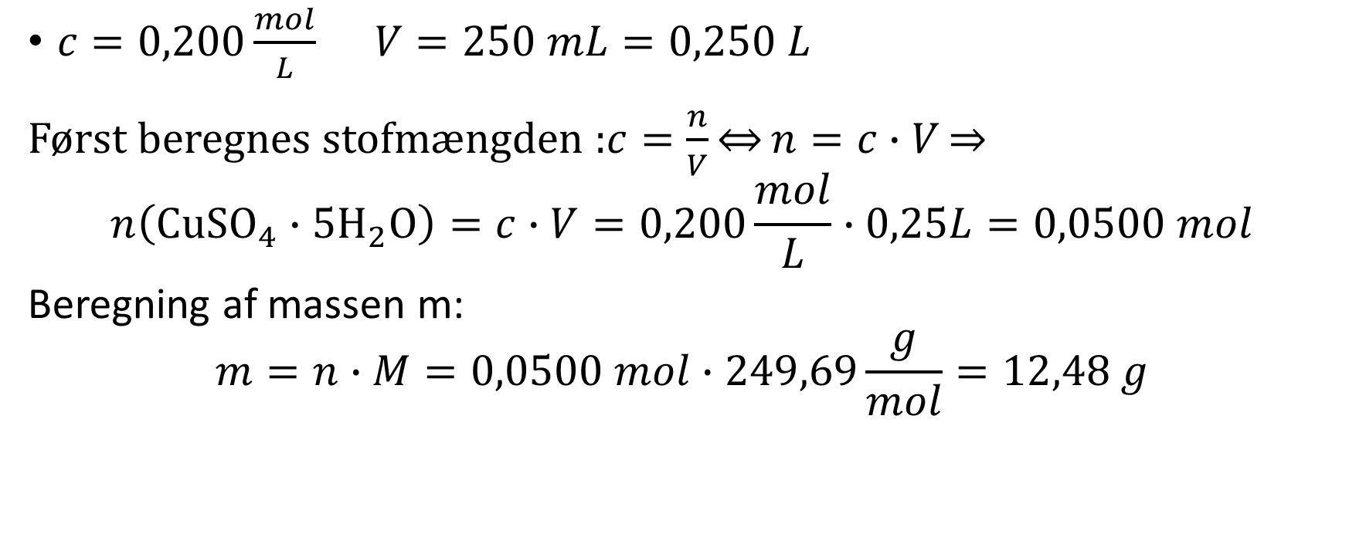
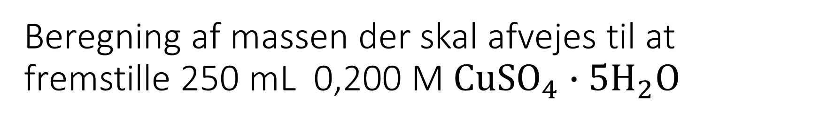
Beregning af massen der skal afvejes til at fremstille 250 mL 0,200 M $Cu{SO}_{4}∙5H_{2}O$
$c=0,200\frac{mol}{L} V=250 mL=0,250 L$
Først beregnes stofmængden :$c=\frac{n}{V}\underset{⇔}{}n=c∙V\underset{⇒}{}$
$$n\left(Cu{SO}_{4}∙5H_{2}O\right)=c∙V=0,200\frac{mol}{L}∙0,25L=0,0500 mol$$
Beregning af massen m:
$$m=n∙M=0,0500 mol∙249,69\frac{g}{mol}=12,48 g$$

Slide 5
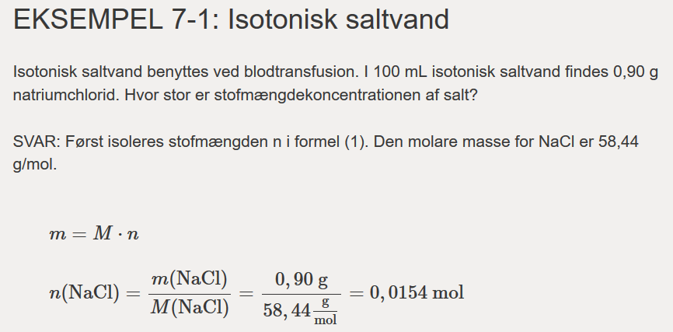
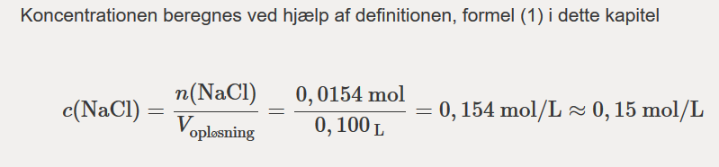

Slide 6
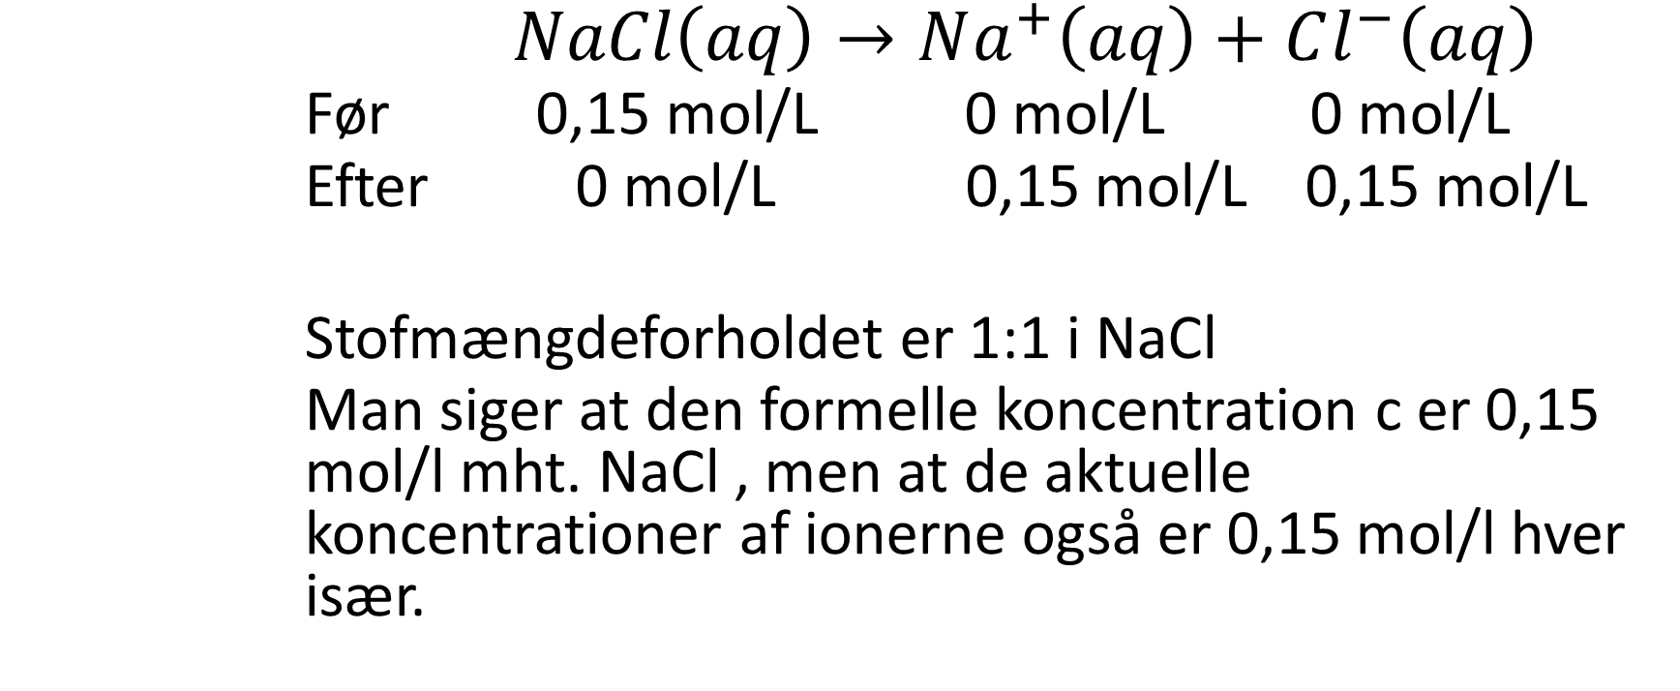
Tilbageblik på opløæsning af et salt:
        $NaCl\left(aq\right)→Na^{+}\left(aq\right)+Cl^{−}\left(aq\right)$
        Før 0,15 mol/L 0 mol/L 0 mol/L
        Efter 0 mol/L 0,15 mol/L 0,15 mol/L
        Stofmængdeforholdet er 1:1 i NaCl
        Man siger at den formelle koncentration c er 0,15 mol/l mht. NaCl , men at de aktuelle koncentrationer af ionerne også er 0,15 mol/l hver især.

Slide 7
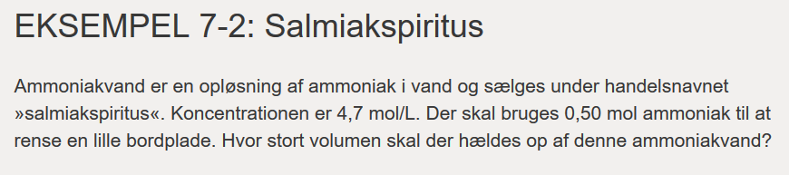
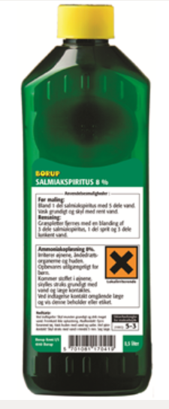
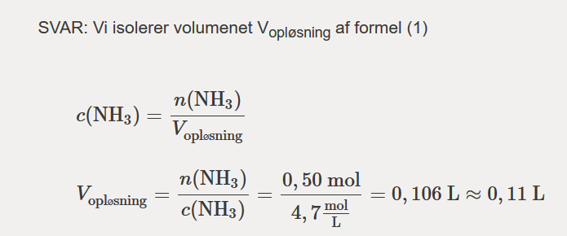
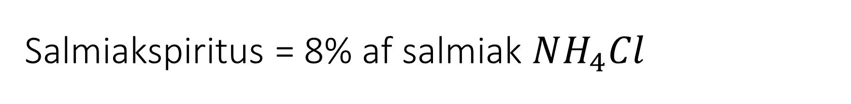
Salmiakspiritus = 8% af salmiak $NH_{4}Cl$

Slide 8
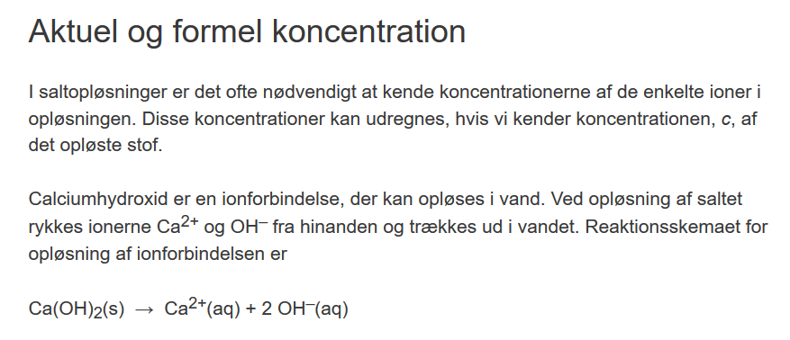
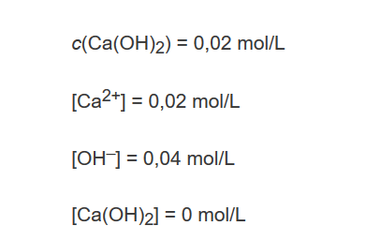

Slide 9
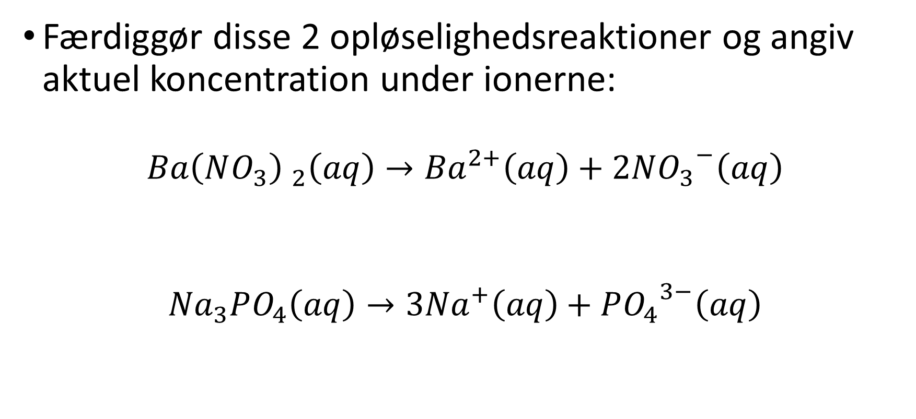
Andre eksempler: O,1 mol/l opløsninger haves:
Færdiggør disse 2 opløselighedsreaktioner og angiv aktuel koncentration under ionerne:
$$Ba{\left(NO_{3}\right) }_{2}\left(aq\right)→{Ba}^{2+}\left(aq\right)+2{NO_{3}}^{−}\left(aq\right)$$
$${Na}_{3}PO_{4}\left(aq\right)→{3Na}^{+}\left(aq\right)+{PO_{4}}^{3−}\left(aq\right)$$

Slide 10
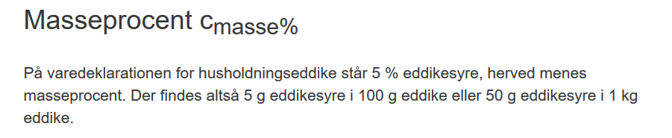
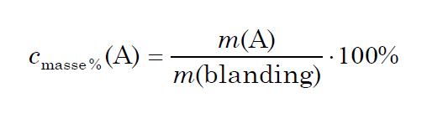
Andre koncentrationsmål- masseprocent

Slide 11
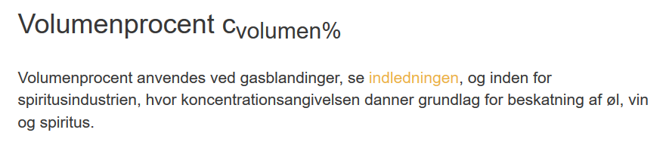
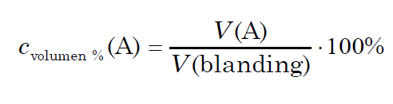
Andrekoncentrationsmål - volumenprocent

Slide 12
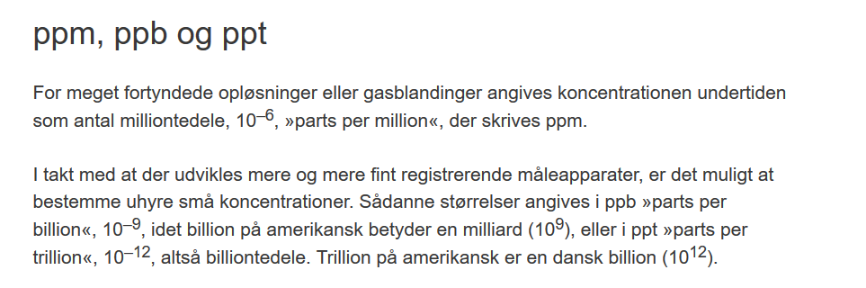
Ppm, ppb mm

Slide 13
Opgavetræning
Lav opgave 1,2 og 3 s. 130 KK1 gul

